Slide 1
TECNOLOGIA
FACUNDO ESCRIVA
3 B

Slide 2
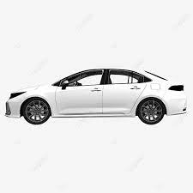
SISTEMA DE UN AUTO
GASOLINA TRANSPORTE
LLAVE DE CONTACTO
BATERIA GASES Y CALOR

